Slide 1
Логическо адресиране – Част 2
Въведение в компютърните мрежи
Договор BG051PO001-4.3.04-0018
Разработване на програми за електронни форми на дистанционно обучение във Факултет по математика и информатика

Slide 2
Съдържание
Въведение
Мрежови адреси IPv4
Мрежови адреси IPv6
Верификация на свързаността
Обобщение

Slide 3
Необходимост от IPv6
IPv6 е наследник на IPv4
Изчерпването на адресното пространство на IPv4 е основният фактор за преминаване към IPv6
Преценките са, че 5те Регионални Интернет Регистри (RIR) ще изчерпят напълно IPv4 адресите между 2015 и 20120
С увеличаването на популярността на Интернет, ограниченото IPv4 адресно пространство, използващо NAT и идеята за Интернет за всяко нещо настъпва времето за преминаване към IPv6

Slide 4
Необходимост от IPv6
IPv4 теоретично предлага 4 294 967 296 адреси плюс частни адреси в комбинация с НАТ
IPv6 предлага 128-битово адресно пространство за около 340 ундецилиона адреса
(http://bg.wikipedia.org/wiki/Имена_на_числата)
IPv6 решава проблема с ограниченията и включва допълнителни разширения като ICMP
IPv4
4,000,000,000 (10^9)
IPv6
340,000,000,000,000,000,000,000,000,000,000,000,000 (10^36)

Slide 5
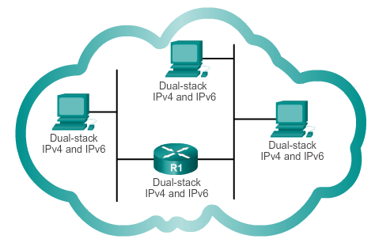
Съжителство на IPv4 и IPv6
Миграционните техники за преминаване към IPv6 могат да бъдат разделени на 3 категории
Техника 1: Двоен стек (Dual-stack): Позволява IPv4 и IPv6 да съществуват в една и съща мрежа. Устройствата се конфигуриран с двата типа адрес едновременно.

Slide 6
Съжителство на IPv4 и IPv6
Техника 2: Създаване на тунел (Tunnelling): Метод за транспортиране на пакет IPv6 по IPv4 мрежа. IPv6 пакетът се капсулира в IPv4 пакета.

Slide 7
Съжителство на IPv4 и IPv6
Техника 3: Транслация (Translation): Network Address Translation 64 (NAT64) позволява на устройства, конфигурираните с IPv6 да комуникират с устройства, конфигурирани с IPv4 чрез използване техника, подобна на NAT при IPv4. IPv6 пакетите се транслират до IPv4 пакети и обратно.

Slide 8
Шестнадесетична бройна система
Шестнадесетична | Десетична | Двоична
0 | 0 | 0000
1 | 1 | 0001
2 | 2 | 0010
3 | 3 | 0011
4 | 4 | 0100
5 | 5 | 0101
6 | 6 | 0110
7 | 7 | 0111
8 | 8 | 1000
9 | 9 | 1001
A | 10 | 1010
B | 11 | 1011
C | 12 | 1100
D | 13 | 1101
E | 14 | 1110
F | 15 | 1111
Базира се на основа 16 и използва символите 0-9 и A-F
Един шестнадесетичен символ се представя в 4 бита или половин байт

Slide 9
Представяне на IPv6
В 1 байт (8 бита)
Шестнадесетична | Десетична | Двоична
00 | 0 | 0000 0000
01 | 1 | 0000 0001
02 | 2 | 0000 0010
03 | 3 | 0000 0011
04 | 4 | 0000 0100
05 | 5 | 0000 0101
06 | 6 | 0000 0110
... | … | …
0F | 15 | 0000 1111
10 | 16 | 0001 0000
… | … | …
CA | 202 | 1100 1010
… | … | …
FD | 253 | 1111 1101
FE | 254 | 1111 1110
FF | 255 | 1111 1111

Slide 10
Представяне на IPv6
128 битов адрес, който се представя с последователност от шестнадесетични цифри
IPv6 се представя с 32 шестнадесетични символа
Може да бъде изписан както с малки, така и с главни букви
Пример:
2001:0DB8:0000:1111:0000:0000:0000:0200
FE80:0000:0000:0000:0123:4567:89AB:CDEF
хекстет (блок от 16 бита от адреса)

Slide 11
Премахване на водещите нули
Първото правило за намаляване записа на IPv6 е да премахнем водещите нули във всеки хекстет
Примери:
01AB може да се представи като 1AB
04E0 може да се представи като 4E0
0C00 може да се представи като C00
00CA може да се представи като CA
Пълен запис | 2001:0DB8:000B:1000:0000:0000:0000:0010
Без водещи нули | 2001: DB8: B:1000: 0: 0: 0: 10

Slide 12
Премахване на нулеви сегменти
Двойно двоеточие може еднократно да замени един или повече хекстети, състоящи се само от нули
Полученият формат се нарича “компресиран формат” на IPv6 адрес
Пример:
2001:0DB1::1234- коректен запис
2001:0DB1::ABCD::1234 – некоректен запис
Пълен запис | 2001:0DB8:000B:1000:0000:0000:0000:0010
Компресиран запис | 2001:DB8:B:1000:0:0:0:10
 | 2001:DB8:B:1000::10

Slide 13
IPv6 префикс
IPv6 не поддържа запис на мрежовата маска като десетично число, разделено с точки
Дължината на префикса показва каква част от адреса е заделена за адреса на мрежата
Записва се IPv6 адрес /префикс 2001:0DB8:000B:1000:0000:0000:0000:0010 /64
Дължината на префикса варира 0-128
Най-често изпозлваният префикс е /64
ПРЕФИКС | ID на интерфейса
2001:0DB8:000B:1000 | 0000:0000:0000:0010
64 бита
64 бита

Slide 14
Типове IPv6 адреси
Съществуват 3 типа IPv6 адреси:
Unicast – за уникално идентифициране на устройство. Например адреса на подателя.
Multicast – за изпращане на един пакет до повече от един получател
Anycast – който и да е уникастен адрес, който може да бъде конфигуриран на няколко устройства. Пакетът се рутира до най-близкото устройство с този адрес
Заб. IPv6 няма бродкаст адреси, има мултикаст до всички, което върши същото

Slide 15
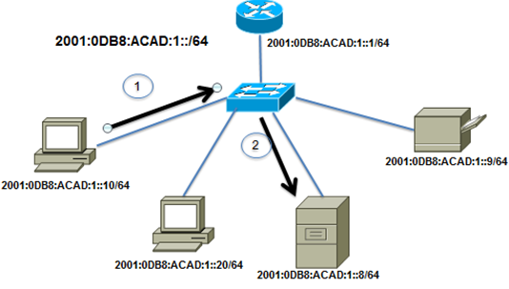
Уникаст комуникация
Уникално идентифицира конкретното устройство, конфигурирано с IPv6 адрес.
Пакет, изпратен до уникастен адрес, се получава само от интерфейса, на който е конфигуриран съответния адрес.
Подател: 2001:0DB8:ACAD:1::10
Получател: 2001:0DB8:ACAD:1::8

Slide 16
Типове IPv6 уникастни адреси
Глобален Уникастен адрес
Link-Local адрес
IPv6 Уникастен адрес
Loopback адрес ::1 /128
Unspecified адрес :: /128
Unique Local адрес FC00:: /7 – FDFF:: /7
Embedded IPv4 адрес

Slide 17
Типове IPv6 уникастни адреси
Глобален Уникастен адрес
Подобен на публичните IPv4 адреси
Уникален в глобален мащаб
Маршрутизиран в Интернет адрес
Може да бъде конфигуриран статично или раздаден динамично
Link-Local адрес
Използва се за комуникация между устройствата в една съща локална мрежа
Ограничават се до една връзка – не се маршрутизират извън нея

Slide 18
Типове IPv6 уникастни адреси
Loopback адрес
Използва се за изпращане на пакети до себе си и не може да бъде конфигуриран на интерфейс
Ping до IPv6 loopback адрес тества конфигурацията ба TCP/IP стека на локалната машина
Всички битове с изключение на последния са нули, записва се: ::1/128
Unspecified адрес
Всички битове са нули, записва се ::/128 или само ::
Не може да се конфигурира на интерфейс, използва се само за адрес на подател
Използва се за адрес на подател, когато устройството все още не е получило постоянен IPv6 адрес или когато подателят на пакета още няма връзка с получателя

Slide 19
Типове IPv6 уникастни адреси
Unique Local адрес
Подобен на частните IPv4 адреси
Използва се за локално адресиране на дадено място или между ограничен брой области
Използва се диапазона FC00:: /7 до FDFF:: /7
Embedded IPv4 адрес
Използва се за преминаване от IPv4 към IPv6

Slide 20
IPv6 Link-Local уникастен адрес
Всеки интерфейс, конфигуриран с IPv6 ТРЯБВА да има и link-local адрес
Дава възможност на устройството да комуникира с другите устройства, ползващи IPv6 от същата мрежа или същата подмрежа
Диапазон FE80:: /10, първите десет бита са 1111 1110 10хх хххх
1111 1110 1000 0000 (FE80) – 1111 1110 1011 1111 (FEBF)
10 бита
54 бита
64 бита
1111 1110 10
ID на интерфейса
FE80::/10
Автоматично или ръчно конфугуриране

Slide 21
IPv6 Link-Local уникастен адрес
Пакетите с link-local адрес за подател и получател не се маршрутизират извън мрежата, в която пакетът е генериран
IP адрес на подателя: FE80::AAAA
IP адрес на получателя: FE80::BBBB

Slide 22
IPv6 глобален уникатен адрес
Глобалните уникастни адреси са уникални в глобален мащаб и се маршрутизират в Интернет
Еквивалентни са на публичните IPv4 адреси
Организацията ICANN раздава блокове от IPv6 адреси на петте Регионални Интернет Регистри (RIRs)
Към момента се използват само глобалните уникастни адреси, на които първите три бита са 001 или 2000::/3
001
Global Routing Prefix
Subnet ID
Interface ID
Първи хекстед:
ОТ 0010 0000 0000 0000
ДО 0011 1111 1111 1111
ОТ 2000::/3
ДО 3FFF::/3

Slide 23
Структура на глобален уникастен адрес
Глобалният уникастен адрес се състои от три части:
Global Routing Prefix – 48 бита
Subnet ID – 16 бита
Interface ID – 64 бита
Global Routing Prefix представлява мрежовата част на адреса, зададена от доставчика (например ISP) на клиента или сайта. Към момента Регионалните Интернет Регистри (RIRs) раздават на клиентите си префикс /48
Пример: 2001:0DB8:ACAD::/48 префиксът показва, че първите 48 бита (2001:0DB8:ACAD) представляват мрежовата част на адреса
Subnet ID – използва се от дадена организация да идентифицира конкретната подмрежа в нейните граници

Slide 24
Структура на глобален уникастен адрес
Interface ID
Еквивалентен на хостовата част от IPv4
Използва се поради факта, че един хост може да има повече от един интерфейс, всеки от тях конфигуриран с един или повече IPv6 адреси
Съкратен запис:
Global Routing Prefix
2001:DB8:ACAD
Subnet ID
1
Interface ID
::10
Пълен запис:
Global Routing Prefix
2001:0DB8:ACAD
Subnet ID
0001
Interface ID
0000:0000:0000:0010

Slide 25
Конфигуриране на маршрутизатор
Конфигуриране на глобален уникастен адрес

Slide 26
Конфигуриране на хост
Статично конфигуриране на глобален уникастен адрес на хост

Slide 27
Динамично конфигуриране на IPv6
Автоматично конфигуриране (Stateless Address Autoconfiguration SLAAC)
Метод, който позволява на дадено устройство да получи префикс, дължина на префикса и шлюз по подразбиране (default gateway) от IPv6 маршрутизатор
Не е необходим DHCPv6 сървър
Базира се на ICMPv6 съобщения (Router Advertisement - RA)
IPv6 маршрутизатор
Препраща IPv6 пакети между мрежитеbetween networks
Може да бъде конфигуриран със статични пътища или протокол за динамично IPv6 маршрутизиране
Изпраща ICMPv6 RA съобщения

Slide 28
Динамично конфигуриране на IPv6
Активирането на IPv6 маршрутизирането става с командата: IPv6 unicast routing
RA съобщенията могат да съдържат една от следните три опции
Устройството получава конфигурация (префикс, дължина на префикса и шлюз по подразбиране) САМО от съобщенията RA
Устройството получава основната конфугурация от съобщенията RA и от DHCPv6 сървър другите настройки (напр. DNS)
Устройството получава конфигурация САМО от DHCPv6 сървър, няма да използва информацията от съобщенията RA
Маршрутизаторите изпращат ICMPv6 RA съобщения, използвайки link-local адреси за подател

Slide 29
RS и RA съобщения
RS – Router Solicitation, RA – Router Advertisement
Стъпка 1: Router Solicitation (към всички IPv6 маршрутизатори): Нуждая се от адресна информация от маршрутизатор
Стъпка 2: Router Advertisement (към всички IPv6 хостове):
Опция 1 (SLAAC only): Заповядай своя прфикс, дължина на префикса и шлюз по подразбиране (default gateway)
Опция 2 (SLAAC и DHCPv6): Заповядай конфигурацията, която аз мога да ти дам, но ще трябва да се обърнеш към DHCPv6 за останалите неща (напр. DNS)
Опция 3 (DHCPv6 only): не мога да ти помогна, обърни се към DHCPv6 сървър.

Slide 30
DHCPv6
DHCPv6 – Dynamic Configuration Protocol за IPv6
Подобен на IPv4
Автоматично раздава адресна конфигурация (глобален уникастен адрес, дължина на префикса, шлюз по подразбиране, адрес на DNS сървър)
Устройството може да получи цялата или частична конфигурация от DHCPv6 в зависимост коя опция е записана в ICMPv6 RA съобщението.
Хостът може да игнорира съдържанието на съобщението RA и да получи цялата конфигурация от DHCPv6 сървър

Slide 31
DHCv6 съобщения
RS – Router Solicitation, RA – Router Advertisement
Стъпка 1: Router Solicitation (към всички IPv6 маршрутизатори): Нуждая се от адресна информация от маршрутизатор
Стъпка 2: Router Advertisement (към всички IPv6 хостове):
Опция 2 (SLAAC и DHCPv6): Заповядай конфигурацията, която аз мога да ти дам, но ще трябва да се обърнеш към DHCPv6 за останалите неща (напр. DNS)
Опция 3 (DHCPv6 only): не мога да ти помогна, обърни се към DHCPv6 сървър
Стъпка 2: DHCPv6 Solicit (към всички DHCPv6 сървъри):
Опция 2 (SLAAC и DHCPv6): Търся адресна информация от DHCPv6 сървъра

Slide 32
ID на интерфейса
Когато се използват Опция 1 (SLAAC only) или Опция 2 (SLAAC и DHCPv6), клиентът не получава актуална част за ID на интерфейса в глобалния уникастен адрес IPv6
В тези случаи клиентът определя сам 64-битов интерфейсен идентификатор чрез
Процеса EUI-64
Генериране на случайно 64 битово число

Slide 33
Процесът EUI-64
Физическият адрес (МАС) на интерфейса:
FC : 99 : 47
75 : CE : E0
OUI код
Код на устройството
Стъпка 1: Разделяне на физическия (МАС) адрес
1111 1100 : 1001 1001 : 0100 0111
0111 0101 : 1100 1110 : 1110 0000
Стъпка 2: Вмъкване на FFFE по средата
1111 1100 : 1001 1001 : 0100 0111 : 1111 1111
1111 1110 : 0111 0101 : 1100 1110 : 1110 0000
Стъпка 3: Промяна стойността на 7мия бит, показващ статус универсален/локален
1111 1110 : 1001 1001 : 0100 0111 : 1111 1111
1111 1110 : 0111 0101 : 1100 1110 : 1110 0000
Стъпка 3: Полученият EUI-64 интерфейсен идентификатор
FE: 99 : 47: FF
FE: 75: CE: E0

Slide 34
Процесът EUI-64
След като бъде установен, интерфейсният индентификатор се комбинира със съответния IPv6 префикс, за да бъде създаден глобалният уникастен адрес или link-lokal адресът
Глобален уникастен адрес - полученият префикс от съобщението RA при SLAAC
Link-local адрес -комбинира се с префикса FE80::/10, или по-често с FE80:: /64

Slide 35
Случайно генериран идентификатор
Случайно генериран интерфейсен идентификатор
В зависимост от операционната система устройството може да генерира интерфейсния си идентификатор като случайно число или да използва физическия адрес (МАС) и процеса EUI-64
Windows XP и предходните версии на операционните системи изпозлват EUI-64
След Windows Vista се използва случайно генериран идентификатор

Slide 36
Динамичен Link-local адрес
След като интерфейсът получи глобален уникастен адрес, конфигурираните с IPv6 устройства автоматично генерират link-lokal адрес
Устройството трябва да има link-local адрес, за да комуникира с другите устройства в същата мрежа, конфигурирани с IPv6
Link-local адреса на локалния маршрутизатор се използва за шлюз по подразбиране (default gateway)
Маршрутизаторите използват link-local адресите за обмен съобщения при динамичните маршрутизиращи протоколи
Маршрутизиращата таблица изпозлва link-local адресите за идентифициране на следващия маршрутизатор при предаване на IPv6 пакетите

Slide 37
Динамичен Link-local адрес
Link-local адресът се създава динамично, чрез използване на префикса FE80::/10 и интерфейсния идентификатор
Резултат от процеса EUI-64
/64
1111 1110 10
Интерфейсен идентификатор
FE80:: /10
Случайно генерирано число - 64 бита

Slide 38
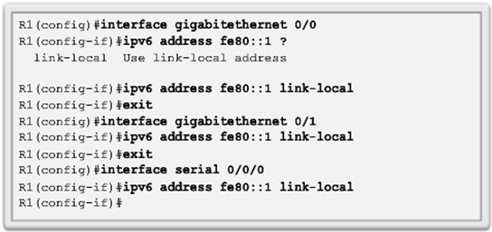
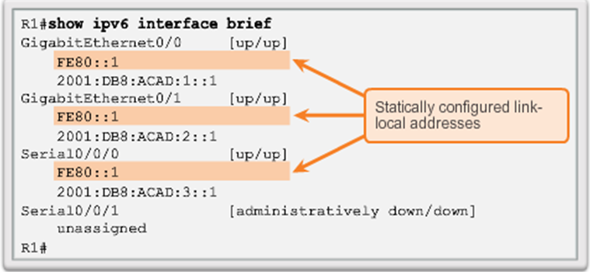
Конфигуриране на link-local адрес

Slide 39
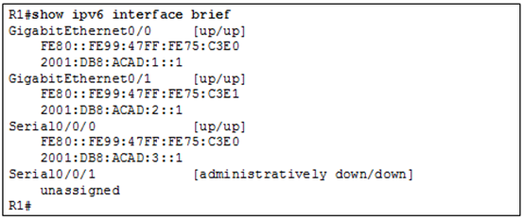
Верифициране на IPv6 конфигурация
Всеки интефейс има два IPv6 адреси
Глобален уникастен адрес, който е конфигуриран
Link-local адрес, автоматично добавен, започващ с FE80

Slide 40
Верифициране на IPv6 конфигурация
Маршрутизираща таблица

Slide 41
IPv6 мултикастен адрес
Мултикастният адрес на IPv6 има префикс FFxx::/8
Съществуват два типа мултикастни адреси:
Фиксиран (assigned)
Ограничен (solicited)

Slide 42
Фиксиран IPv6 мултикастен адрес
Двете основните групи, асоциирани към мултикастни адрси, са:
FF02::1 Група на всички хостове (All-nodes multicast group)
Участват всички устройства с конфигуриран IPv6
Има ефектът на IPv4 бродкаст
FF02::2 Група на всички маршрутизатори (All-routers multicast group)
Участват всички маршрутизатори с активиран IPv6
Един маршрутизатор става член на тази група, когато се стартира командатата “ipv6 unicast-routing “ от глобален конфигурационен режим
Пакет, изпратен до тази група, се получава и обработва от всички маршрутизатори с активиран IPv6 в мрежата

Slide 43
Фиксиран IPv6 мултикастен адрес
FF02::1 Група на всички хостове (All-nodes multicast group)
Адрес на подателя: 2001:0DB8:ACAD:1::1
Адрес на получателя: FF02::1

Slide 44
Ограничен мултикастен адрес
Подобен на фиксирания мултикастен адрес, но проверява за съвпадения само на последните 24 бита от глобалния уникастен адрес на устройството
Създава се автоматично се конфигурира глобалния уникаствен адрес или локалния link-local

Slide 45
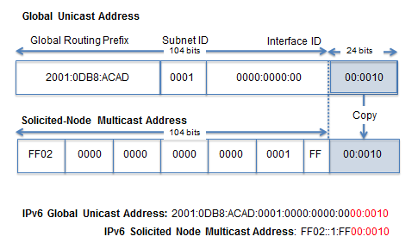
Ограничен мултикастен адрес
Ограниченият мултикастен адрес се състои от две части:
FF02:0:0:0:0:FF00:: /104 – префикс
Последните 24 бита от глобалния уникастен или link-local адрес на устройството

Slide 46
Проверка на свързаността - ICMP
Общи съобщения между ICMPv4 и ICMPv6
Потвърждение на хоста (Host confirmation)
Недостижими получател или услуга (Unreachable)
Изтекло време (Time exceeded)
Пренасочване на път (Route redirection)
Въпреки че IP не е “надежден” протокол, стекът TCP/IP осигурява изпращането на съобщения за при определени събития използвайки ICMP

Slide 47
ICMPv6
ICMPv6 включва четири нови протокола като част от NDP (Neighbor Discovery Protocol )
Router Solicitation message
Изпраща се от хост към всички маршрутизатори (all routers) за динамично получаване на конфигурация чрез SLAAC
Router Advertisement message
Изпраща се от маршрутизатор в отговор на RS до всички хостове (all nodes) и съдържа адресна конфигурация
Neighbor Solicitation message
Neighbor Advertisement message

Slide 48
ICMPv6
Neighbor Solicitation message
Neighbor Advertisement message
Използват се за
Търсене на физическия (MAC) адрес на дадено устройство (Address Resolution). За определяне на МАС адреса на получателя се изпраща NS съобщение. Отговорът се получава в NA
Проверка за дублиране на адрес. Когато получи глобален уникастен или link-local адрес, устройството изпраща NS съобщение до всички. Ако същият адрес вече се използва, другото устройство отговаря с NA съобщение, че адресът е зает. (RFC 4861, препоръчително, но не задължително)

Slide 49
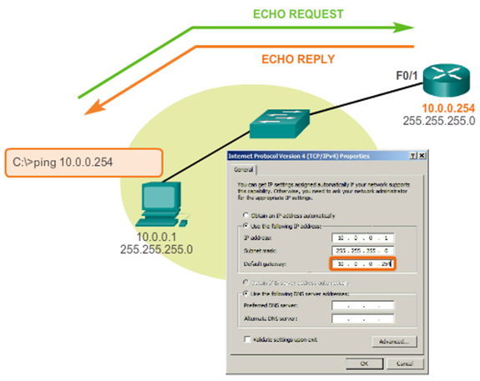
Тест и верификация на връзката
Стъпка 1: Тестване на TCP/IP стека
Стъпка 2: Тестване на свързаността в локалната мрежа

Slide 50
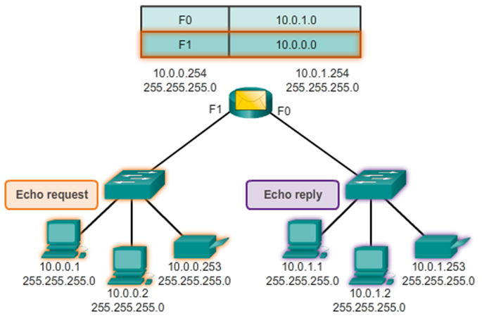
Тест и верификация на връзката
Стъпка 3: Тестване на свързаността към отдалечена мрежа

Slide 51
Командата traceroute
Генерира списък от устройствата, които успешно са достъпени от началния хост
Показва важна информация за търсене на проблеми
Ако успешно се достъпи крайния хост, показва се списък от всички междинни маршрутизатори по пътя
Ако връзката е неуспешна, последният достъпен маршрутизатор може да даде информация за това къде е възникнал проблем или ограничение за сигурност
Дава информация за времето, необходимо на един пакет да стигне до всеки достъпен междинен маршрутизатор и да се върне.

